Slide 1
层次电路方程组构建器的计算图表示 龙子超 华为海思 灵犀实验室

Slide 2
> 大纲
背景
JSON 网表+计算图
讨论: 建模 & 优化

Slide 3
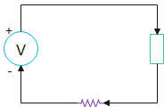











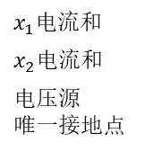





模拟电路设计 & 验证
1.PDK: 黑盒, 刷新原理图速度慢
设计变量
$$↓$$
网表参数
$$↓$$
仿真信号
$$↓$$
电路规格
If 目标未达成
刷新原理图
Start:原理图
网表生成
网表: 器件参数$p$+器件连接关系
设计
设计变量
设计平台
If 目标达成
5. 无法达成所有目标时, 如何为设计师提供有效信息
电路规格 SPEC
规格计算器
$$x^{Solution}$$
仿真器
交付
Try $x$, 使得 $f\left(x,p\right)=0$ $$⇒∇_{p}x^{solution}=−∇_{x}f\backslash ∇_{p}f$$
2. $∇_{p}x^{solution}$计算速度慢
3. 商用产品对$∇_{p}x^{solution}$开放度低
4. 有些仿真类型(如TRAN)求解慢
$x_{1}$电压
$$x_{0}−\frac{x_{2}−x_{1}}{\left(200\left(1+p{\left(x_{1}−x_{2}\right)}^{2}\right)\right)}=0 \\ \frac{x_{2}−x_{1}}{\left(200\left(1+p{\left(x_{1}−x_{2}\right)}^{2}\right)\right)}−\frac{x_{3}−x_{2}}{200}=0 \\ x_{1}−x_{3}=0 \\ x_{3}=0$$
$x_{1}$电流和
$x_{2}$电流和
电压源
唯一接地点
为什么研究仿真技术
$x_{0}$电流
1v
$$R=200(1+p{\left(x_{1}−x_{2}\right)}^{2})$$
高维采样及优化性能 仿真白盒化: 加速优化算法收敛，允许更多设计变量
设计目标多(>10) 仿真白盒化: 更好的目标相关性分析、敏感度分析
各设计师、器件模型开发者自行开发小工具 公式、查找表…,需要更轻量解耦的仿真工具
$x_{3}$电压
$$R=200$$
$x_{2}$电压
网表: 器件参数$p$+器件连接关系
方程组构建器 $$f: x→Eq$$
$$f,∇_{x}f$$
方程组 求解器
$$x^{Solution}$$
device 模型:
$$x^{d},p^{d}→{Eq}^{d}$$
$$x$$
If Converge
If not Converge
仿真技术: 器件模型+构建方程组+求解方程组
Notes:
设计实际上是不断用低成本方式进行验证的过程.
4个步骤: 这里简化看可分为四个步骤: 分步介绍.这里若考虑版图效应, 那需要在网表之前增加一个流程.
还有一些其他的困难, 这里没有提, 比如设计变量常常是离散的, 有些设计规格不容易计算还可能是离散的.
3个必要性: 三个问题对应三个好处. 右边是一种常见的对于仿真技术的分解.

Slide 4
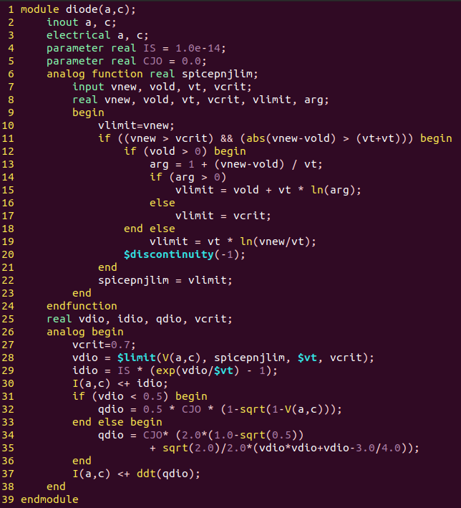

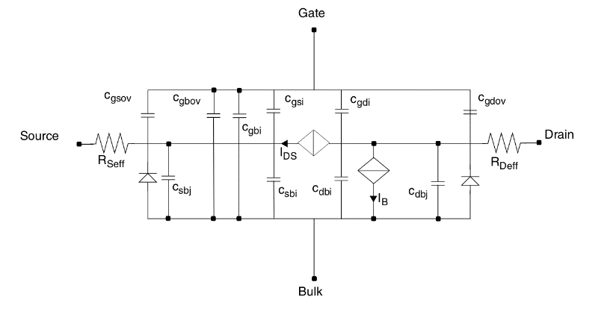
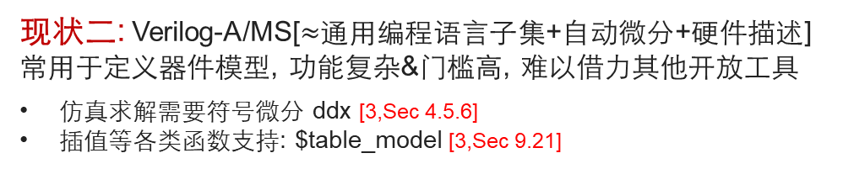
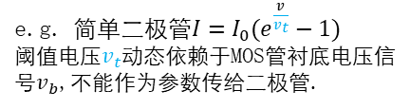
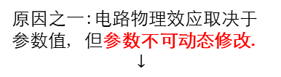
模拟电路仿真器: 模型开发流程现状
例: Verilog-AMS: 二极管电路模块[3]
外接端口
现状一: 难以(借助外部程序)建立粗粒度行为模型
借助HDL或网表表示行为模型(如神经网络, Volterra 多项式)
Meijer, Peter BL. "Neural networks for device and circuit modelling." 2001
Zhang, Lining, and Mansun Chan. "Artificial neural network design for compact modeling of generic transistors." 2017
Zhang, Moning, Yang Tang, and Zuochang Ye. "Large-signal MOSFET modeling using frequency-domain nonlinear system identification." 2014
SystemVerilog Interface with C; Verilog-AMS Procedural Interface (analog 部分也支持? defining-a-veriloga-function-in-c-code-referring-to-several-shared-libraries);
电路参数
现状二: Verilog-A/MS[$≈$通用编程语言子集+自动微分+硬件描述] 常用于定义器件模型, 功能复杂&门槛高, 难以借力其他开放工具
仿真求解需要符号微分 ddx [3,Sec 4.5.6]
插值等各类函数支持: $table_model [3,Sec 9.21]
变量
静态电流
现状三: 器件(e.g.BSIM[1,2])等效电路模型难以复用小模型
MOS 管 BSIM4 模型等效电路
原因之一:电路物理效应取决于参数值, 但参数不可动态修改.
$$↓$$
e.g. 简单二极管$I=I_{0}(e^{\frac{v}{v_{t}}}−1)$
阈值电压$v_{t}$动态依赖于MOS管衬底电压信号$v_{b}$,不能作为参数传给二极管.
动态电荷
[3,Sec 3.4, A.1.2; 4, Sec 4.10] Parameters represent constants, hence it is illegal to modify their value at runtime. However, parameters can be modified at compilation time to have values which are different from those specified in the declaration assignment. This allows customization of module instances. …
[1] http://bsim.berkeley.edu/models/bsimcmg/
[2] https://github.com/cogenda/VA-BSIM48/blob/master/bsim4_release.va
[3] Verilog, H. D. L. "Verilog-AMS Language Reference Manual." Eda-Stds. Org (2014).
[4] IEEE Standards Association. "IEEE standard for Verilog hardware description language (IEEE 1364-2005).”
Notes:
建立粗粒度行为模型. 参考右侧Verilog-AMS示例.
数字电路人员懂Verilog, 懂Matlab,Python,C/C++甚至Julia, 但懂Verilog-A的很少. 仿真中需要梯度, 因此编译Verilog-A的时候需要自动微分(华大九天、各EDA厂商), 上面的例子还有BSIM-CMG的例子. Verilog-A/MS 原本目的是做仿真, 目前主要用于开发模型. 为了支持它, 需要自动微分、需要print、甚至要专门支持$table_model查表函数: 需要复杂的编译。
没有动态参数, 复用电路模块不能传递参数. 语言标准花了很大精力处理参数的override等.
右侧例子包含基本要素: 外接端口、电路参数、变量.
Discuss:
1. Verilog-A/MS,VHDL-AMS 引入了物理, 你编程的时候想关心这个地方是怎么建立方程(这个支路要加上这么多电流)的吗? 如果有个办法告诉你, 你只需要知道这个地方的电容值是多少就可以了, 是不是方便点?
2. 当前HDL支持的电路模块及行为模型的复用是足够工业生产的.

Slide 5
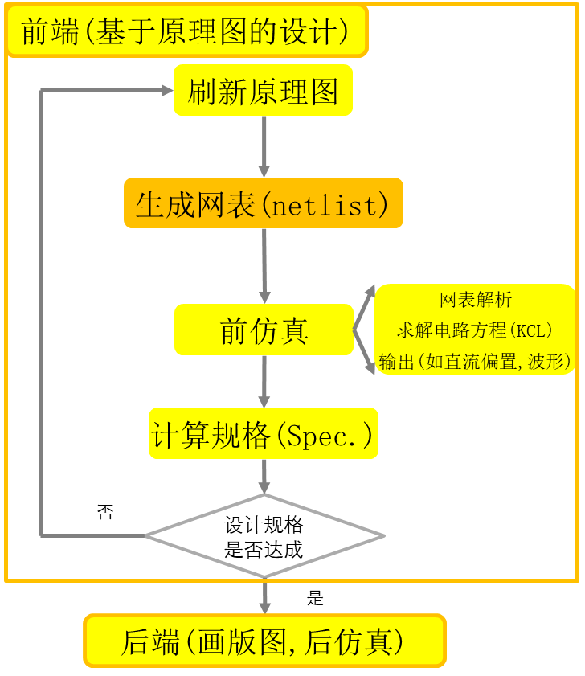
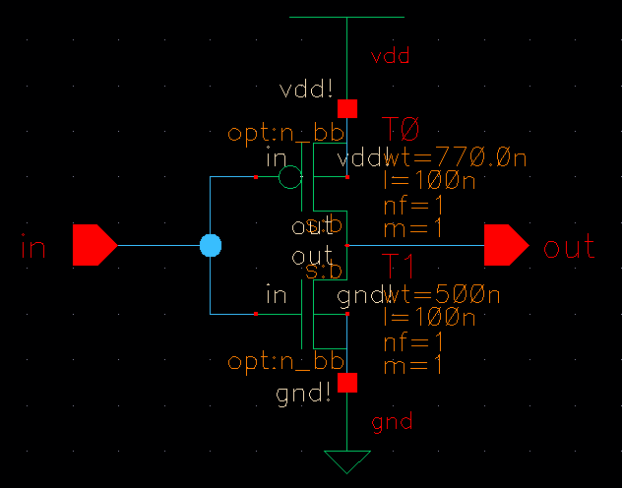
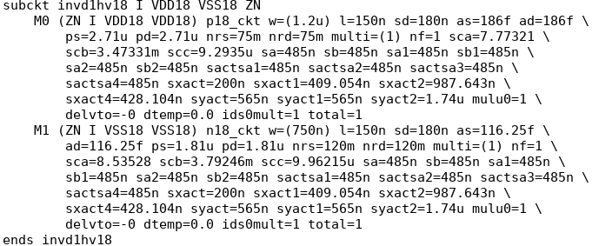
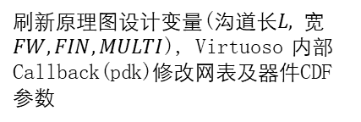


模拟电路仿真器: 设计流程现状
工具链流程
仿真求解:
Try $x$,使得 $f\left(x,p\right)=0$
例: Virtuoso设计平台
原理图(schematic)编辑器
Callback
仿真器
设计变量
网表参数$p$
方程组$f(x,p)$
黑盒
有限支持敏感性分析: 效率&精度, 商用产品不透明
难以快速准确的获得$x,f$关于设计变量的梯度
算法演变
梯度优化(早期)
Zhan, Yong, and Sachin S. Sapatnekar. "Optimization of integrated spiral inductors using sequential quadratic programming." Proceedings Design, Automation and Test in Europe Conference and Exhibition. Vol. 1. IEEE, 2004.
Agrawal, Bhavna, Frank Liu, and Sani Nassif. "Circuit optimization using scale based sensitivities." IEEE Custom Integrated Circuits Conference 2006. IEEE, 2006.
局部采样重构梯度
Guanming Huang, Liuxi Qian, Siwat Saibua, Dian Zhou, and Xuan Zeng. An efficient optimization based method to evaluate the DRV of SRAM cells. IEEE Transactions on Circuits and Systems I: Regular Papers, 60(6):1511–1520, 2013.
Nieuwoudt, Arthur, and Yehia Massoud. "Multi-level approach for integrated spiral inductor optimization.“ Proceedings of the 42nd annual Design Automation Conference. 2005.
Peng, Bo, et al. "Efficient multiple starting point optimization for automated analog circuit optimization via recycling simulation data." 2016 Design, Automation & Test in Europe Conference & Exhibition (DATE). IEEE, 2016.
代理模型
Girardi, Alessandro, and Lucas C. Severo. "Analog CMOS Design Automation Methodologies for Low-Power Applications." Advances in Analog Circuits (2011): 1.
Lyu, Wenlong, et al. "Batch Bayesian optimization via multi-objective acquisition ensemble for automated analog circuit design." International conference on machine learning. PMLR, 2018.
Lyu, Wenlong, et al. "An efficient bayesian optimization approach for automated optimization of analog circuits.“ IEEE Transactions on Circuits and Systems I: Regular Papers 65.6 (2017): 1954-1967.
刷新原理图设计变量(沟道长$L,$ 宽$FW,FIN,MULTI$), Virtuoso 内部Callback(pdk)修改网表及器件CDF参数
例: Spectre 网表定义子电路: 可有限支持在网表中使用表达式
Notes:
优化算法: 优化变量到目标的映射, 经过 callback(pdk)+仿真两层映射.
解关于参数的梯度, 敏感性分析. 这个一般是稠密的. 应该考虑 \nabla_p x\cdot \nabla_x l. 外部提供这个功能.
华大九天ALPS只能使用差分法, 相当于神经网络只有前传, 为了计算梯度必须每个维度做差分.

Slide 6

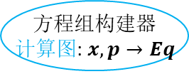



层次化电路方程组构建器: 计算图---电路模块嵌套调用
目标/优势:
端到端快速获取梯度 用计算图^{[1]}表示层次方程组构建器
简化模型开发 静态参数变量化, 器件/电路模块模型解耦表示为
“JSON网表^{[2]}表示等效电路分解+SubModel^{[3]}计算动态参数”
[1,2,3] 只做一件事, 并且把它做好.
网表: 器件参数$p$+器件连接关系
方程组构建器 $$f: x→Eq$$
$$f,∇_{x}f$$
方程组 求解器
$$x^{Solution}$$
device 模型:
$$x^{d},p^{d}→{Eq}^{d}$$
$$x$$
If Converge
If not Converge
现有技术: 构建静态参数方程组[网表+器件模型]$↔$求解器
HDL结构信息 ---连接关系
HDL行为信息 ---函数拟合+自动微分
JSON网表: 参数引用+器件连接关系
$$f,∇_{x}f$$
方程组构建器 计算图: $x,p→Eq$
方程组 求解器
动态参数计算图[JSON网表+SubModel]$↔$求解器
SubModel:
插值/拟合程序
$$x,p$$
Notes:
研究仿真技术的目的, 达成两个目标
端到端快速获取梯度 & 简化模型开发
方法: 把静态参数变量化, 方程组构建器表示成计算图, 用SubModel计算器件模型的内部动态参数. 方程组构建器只负责构建方程组, 与求解器无关.
用这个方式可以支持把器件模型表示成等效电路分解+动态参数, 而不用非得写成Verilog-AMS, 且方便调用外部扩展. 另外, 梯度也可以很容易获取.
只做一件事, 并且把它做好.

Slide 7
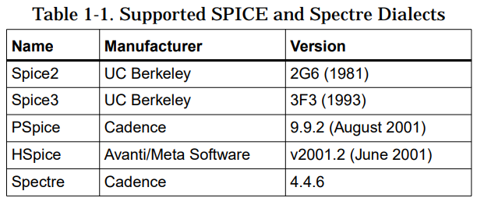
FYI: 数模混合硬件描述语言简介
原文信息:
Wiki: Verilog-AMS is a derivative of the Verilog hardware description language that includes analog and mixed-signal extensions (AMS) in order to define the behavior of analog and mixed-signal systems.
MAST(Analogy,1986), HDL-A(Mentor Graphics,1992), VHDL-AMS(IEEE,1999), Verilog-AMS(Open Verilog International), …
语言构成[1]: 结构(structural,网表)+行为(behavior,物理)
生态混乱封闭: Verilog-AMS,VHDL-AMS 对 SPICE 网表有不同的兼容性[2], 网表方言举例[3]
ADMS is a code generator that converts electrical models written in Verilog-AMS into C code conforming to the API of spice simulators, e.g. ngspice,xyce.
Modern HDL’s support the description of both behavior and structure. The structural mechanisms of an HDL allow a user to compose the model of a complete system from reusable model components stored in a library. Stored components are assembled into a design hierarchy that often closely resembles the decomposition of the system into subsystems and sub-subsystems. The behavioral mechanisms of an HDL allow a user to express the operation of a subsystem at various levels of abstraction: very detailed, highly abstract, or anything in between. [1]
Verilog-AMS provides some kind of compatibility with the SPICE netlist format by defining so-called preferred primitive names, parameter names and port names for a limited number of SPICE elements.
VHDL-AMS does not provide such kind of compatibility neither in the language definition, nor in some standard library, although it has all the necessary language constructs to build a library of SPICE element models. [2]
[1] Christen, Ernst, and Kenneth Bakalar. "VHDL-AMS-a hardware description language for analog and mixed-signal applications." IEEE Transactions on Circuits and Systems II: Analog and Digital Signal Processing 46.10 (1999): 1263-1272.
[2] Pêcheux, François, Christophe Lallement, and Alain Vachoux. "VHDL-AMS and Verilog-AMS as alternative hardware description languages for efficient modeling of multidiscipline systems." IEEE transactions on Computer-Aided design of integrated Circuits and Systems 24.2 (2005): 204-225.
[3] Netlist Translator for SPICE and Spectre
Notes:
仅作为信息呈现
数模混合语言有很多
语言的构成包含结构+行为
网表的发展有相当多的方言, 很复杂

Slide 8
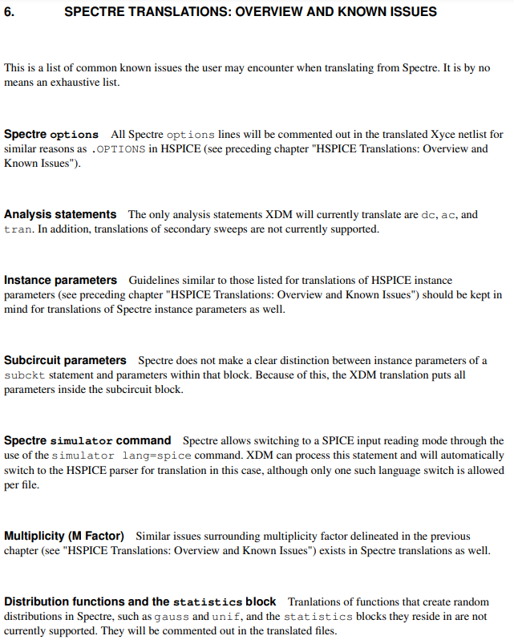
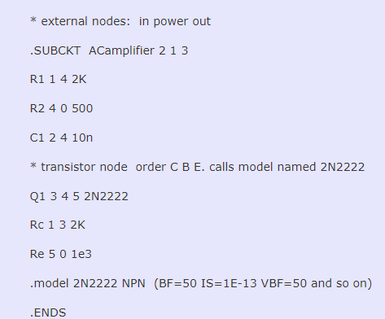
FYI: 数模混合硬件描述语言简介: 网表
常用仿真器
SPICE 网表: HSPICE(Synopsys), PSPICE(Cadence), Ngspice(开源)
兼容 SPICE 网表 + Spectre 网表: Xyce(开源, Sandia 实验室开发,[1]), Spectre(Cadence,[2])
例3: 网表翻译工具: XDM (Xyce Data Model) can translate netlists written in PSpice, HSPICE, and Spectre formats.
例2: SPICE 网表定义子电路
例1: Spectre 网表定义子电路: 可有限支持在网表中使用表达式
Xyce 对 Verilog-A 的支持需借助 ADMS, 不可在网表中直接支持
[1] Hutchinson, S., et al. "The Xyce™ parallel electronic simulator–an overview." Parallel Computing: Advances and Current Issues (2002): 165-172.
[2] Cadence. “Netlist Translator for SPICE and Spectre”
Notes:
Spectre 网表自定义子电路可嵌套调用.
SPICE 网表是否在仿真中为层次的, 取决于仿真实现.

Slide 9
> 大纲
背景
JSON 网表+计算图
讨论: 建模 & 优化

Slide 10
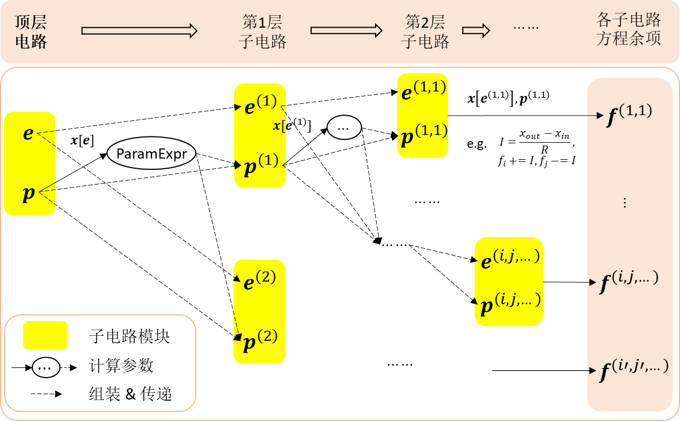

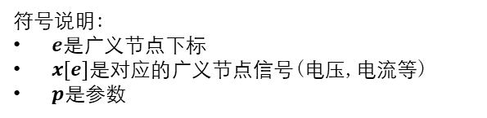
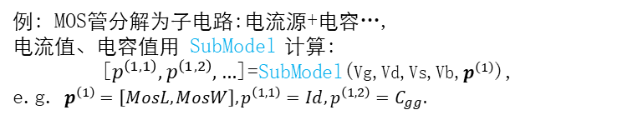



层次化电路方程组: 现有技术 V.S. 计算图+SubModel
方程组构建器:嵌套计算子电路实例的方程余项
$f^{…}$ & Jacobian 矩阵 $∇_{x[e^{…}]}f^{…}, ∇_{p^{…}}f^{…}$
计算图(各级参数依赖运行时信号,电路不可全flatten):$↓$
$∇_{p}f$: 设计变量也可作为参数,梯度从底层逐层反传至顶层.
←现有技术(可在编译期计算参数,电路可全部flatten):
1.设计变量$→$电路参数$p$: 黑盒Callback映射难获取梯度
2.需将 $R=200(1+p{\left(x_{1}−x_{2}\right)}^{2})$ 实现为器件模型
符号说明:
$e$是广义节点下标
$x[e]$是对应的广义节点信号(电压,电流等)
$p$是参数
例:构建方程组.设计变量$L,W$; Callback: $p=\frac{L}{W}$. 遍历器件, 填充构建$F\left(x,p\right)=0$
例: MOS管分解为子电路:电流源+电容…,
电流值、电容值用 SubModel 计算:
[$p^{\left(1,1\right)},p^{\left(1,2\right)},…$]=SubModel(Vg,Vd,Vs,Vb,$p^{\left(1\right)}$),
e.g. $p^{\left(1\right)}=\left[MosL,MosW\right],p^{\left(1,1\right)}=Id,p^{\left(1,2\right)}=C_{gg}.$
$x_{1}$电压
$$x_{0}−\frac{x_{2}−x_{1}}{\left(200\left(1+p{\left(x_{1}−x_{2}\right)}^{2}\right)\right)}=0 \\ \frac{x_{2}−x_{1}}{\left(200\left(1+p{\left(x_{1}−x_{2}\right)}^{2}\right)\right)}−\frac{x_{3}−x_{2}}{200}=0 \\ x_{1}−x_{3}=0 \\ x_{3}=0$$
$x_{1}$电流和
$x_{2}$电流和
电压源
唯一接地点
1v
$x_{0}$电流
$$R=200(1+p{\left(x_{1}−x_{2}\right)}^{2})$$
$x_{3}$电压
$$R=200$$
$x_{2}$电压
Notes:
现有技术: 层次化电路仿真.
以这个简单电路为例, 可以遍历器件构建方程组.
这里有个非线性电阻, 怎么办? 需实现为器件模型.
当前研究内容, 与原始层次化电路仿真的最大区别:
如果是静态参数, 就没有蓝色的传递线路, 不会把动态变量传递到下层子电路模块.
原始电路仿真可将所有层次的电路模块flatten, 现在不行.
注意: 对不同仿真类型, 这个方程组也不一样, 所以需要用不同的代码.
如果为了可微分的仿真优化, 计算图可能不是必需品: 把callback变成白盒, 请华大九天支持敏感性分析, 看能支持到什么程度.
到底是变量还是常数? 常数效率更高？

Slide 11
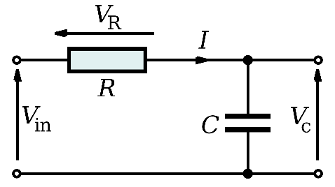
HDL V.S. 编程语言: 定义、编译、表示、执行(计算图)
HDL 与编程语言概念对照
HDL结构信息---JSON网表
参考Verilog-A/MS 子电路模块:
HDL行为信息---SubModel字段
内部变量 & 计算 IntrinsicParams & SubModel
编程语言 | 硬件描述
代码 | 网表
编译器 类/函数: 输入输出 | 网表解析器 子电路模块: 外接节点, 模块参数
执行引擎 | 计算图
函数输入输出: 单向传递信息 | 耦合方程组, 联立求解子电路内外信号
外接节点ExternalNodes
输入参数InputParams
内部节点InternalNodes
电路分解Schematic
"RC":{
"ExternalNodes":["left","right"],
"InputParams":["Rlength","Rwidth","C"],
"InternalNodes":["vm"],
"SubModel":{
"Expr":"[1e2*Rlength/Rwidth,]",
"IntrinsicParams":["R"]
},
"Schematic":{
"Rm":{"MasterName":"resistor",
"ExternalNodes":{"left":"left","right":"vm"},
"InputParams":{"resistance":"R"}
},
"Cm":{"MasterName":"capacitor",
"ExternalNodes":{"input":"vm","output":"right"},
"InputParams":{"capacitance":"C"}
}
}
}
例:RC串联子电路
left
vm
区别
right
SubCkts & 基本器件
计算图的基本计算单元是子电路模块(SubCkt).
每个SubCkt可分解为若干更小的SubCkt, 直到不能继续拆分.
仿真内置基本器件: 最小粒度SubCkt. 基本器件无内部节点、内部变量、内部常数
电路分解Schematic下实例化一个电阻器: 1.指定其类型resistor
2.指定外接节点、输入参数对当前模块RC的引用关系
3.其参数值R依赖于模块输入参数Rlength,Rwidth
[1] Aho, Alfred V., et al. Compilers: principles, techniques, & tools. Pearson Education India, 2007.
[2] Nacke, Kai. Learn LLVM 12. Packt Publishing, 2021.
Notes:
这里提到编程语言的四个部分. 定义, 编译, 表示, 执行.
借助编译概念, 对HDL概念进行如下阐释@廖恒@李琳.
1.硬件描述语言与编程语言对照. 硬件描述语言, 特别是模拟电路, 要解方程, 这是与常见通用编程语言最大的区别@季宇.
2.HDL 分为结构信息和行为信息. 这里行为信息相当于电路模块(也就是函数)内部除了调用其他模块还需要干的事情.
每个电路模块可以分解成小电路模块, 小电路模块实例化需要指定外接节点、输入参数, 其中下层参数可以依赖于节点信号和本模块的输入参数.

Slide 12
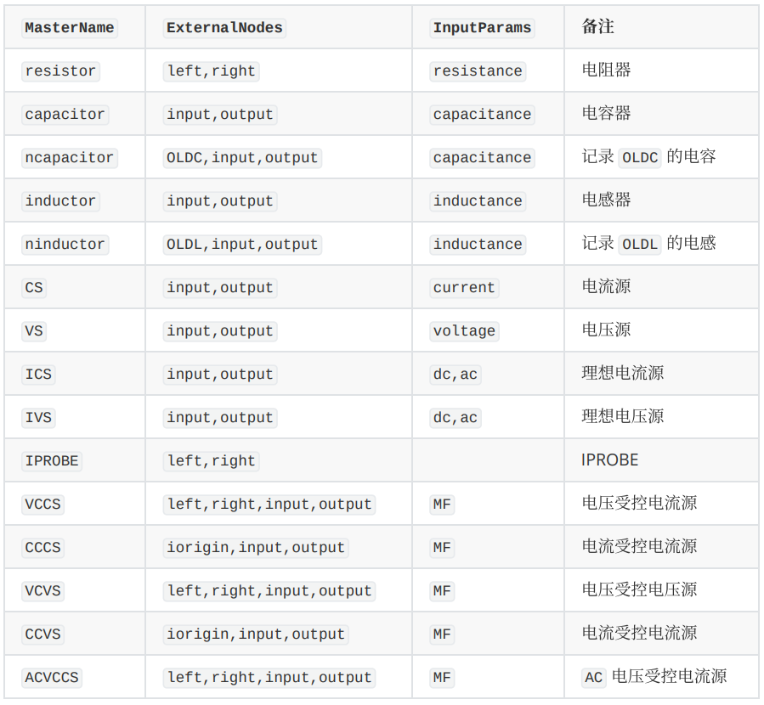

HDL V.S. 编程语言: 定义、编译、表示、执行
顶层key | 含义 | 编程语言概念对照
FileId | 文件标识字符串 | C/C++头文件保护
include | 嵌套包含的其他网表 | import/include
GlobalVariable | 全局变量 | 全局变量
SubCkts | 定义各类子电路 | 定义类
Simulation | 指定仿真case | 程序语言执行入口
其他 | 暂未处理 | 注释等
基本器件
编译器需获取的基本器件信息:
所有基本器件列表
各基本器件外接节点名、输入参数名
仿真器内部需实现:
基本器件在各仿真类型下的电学响应(含 Jacobian 矩阵)
基本器件允许以支路电流作为广义外接节点
例:电容
TRAN: $Q=C⋅v, F=0$
AC: $iω⋅C$
Simulation
指定PVT信息: 工艺角、温度等.
指定所有需仿真的电路
仿真选项:
直流稳态分析(DC), 例如指定求解方法
交流小信号分析(AC), 例如指定扫描频率
瞬态仿真分析(TRAN), 例如指定时间步长或时间积分策略
基本器件列表
主要为支持当前小信号模型而添加
[1] Aho, Alfred V., et al. Compilers: principles, techniques, & tools. Pearson Education India, 2007.
[2] Nacke, Kai. Learn LLVM 12. Packt Publishing, 2021.
Notes:
其他概念都可从通用编程语言中借鉴. 需要着重注意 SubCkts, Simulation.
编译器需要获得的基本器件信息, 就像加减乘除一样.

Slide 13













HDL V.S. 编程语言: 定义、编译、表示、执行
子电路计算规则
层次电路模块实例[1]
子电路模块计算规则[1]
$R_{0}$
符号 | 含义
C | 内部常数
gv | 使用到的全局变量
SubModel | 用于计算内部变量的子模型
SubCktsInfo | 下层子电路涉及到的节点,参数
BasicElementInfo | 内部基本器件涉及到的节点,参数
顶层电路
实例$I_{0}$: 电路模块规则$R_{0}$
$${SubModel}^{0}$$
内部节点序号
模块内部涉及到的
常数、全局变量
内部子电路实例
内部实例的类型 & 连接关系&参数索引
实例$I_{1}$: 电路模块规则$R_{1}$
第一层电路
实例$I_{i}$: 电路模块规则$R_{j}$
内部基本器件的类型 & 连接关系&参数索引
内部节点序号
$$⋯⋯$$
内部节点序号
$$⋯$$
内部子电路实例
内部子电路实例
子电路实例数据
$R_{j}$
$$⋯⋯$$
$${SubModel}^{j}$$
符号 | 含义
rule | 指向计算规则的指针/引用
in | 子电路实例的内部节点
subckts | 下层子电路实例列表
$I_{k}$: $R_{l}$
$I_{k+1}$:$⋯$
$I_{n}$: $R_{m}$
模块内部涉及到的
常数、全局变量
第x层电路
$$⋯$$
$$⋯$$
$$⋯⋯$$
$$⋯$$
内部实例的类型 连接关系&参数索引
$$⋯$$
$$⋯$$
$$⋯$$
内部基本器件的类型 & 连接关系&参数索引
$$⋯$$
[1] Tcherniaev, Andrei, et al. "Transistor level circuit simulator using hierarchical data." U.S. Patent No. 6,577,992. 10 Jun. 2003.
Notes:
层次化的电路模块实例, 还包括计算规则: 就像你需要知道一个函数里, 总共有哪些输入参数、局部变量、全局变量、常数一样.
仅使用静态参数的仿真技术, 不需要SubModel，也不需要内部实例的参数---因为所有参数都是编译期计算, 只需要记录基本器件的参数值, 而不用记录逐层参数传递关系.

Slide 14


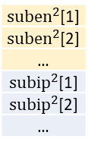
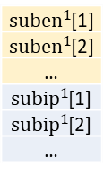

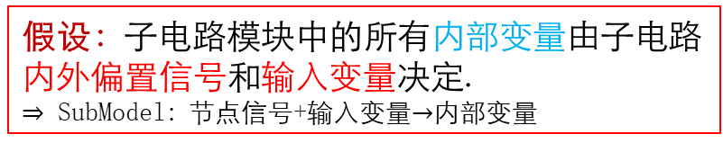

HDL V.S. 编程语言: 定义、编译、表示、执行
假设: 子电路模块中的所有内部变量由子电路内外偏置信号和输入变量决定.
$⇒$ SubModel: 节点信号+输入变量$→$内部变量
子电路模块调用内部算法示意图
输入
组装nodes
组装params
下层子电路的输入
$$x$$
en[1]
en[2]
en[3]
…
in[1]
in[2]
…
${suben}^{1}$[1]
${suben}^{1}$[2]
…
${subip}^{1}$[1]
${subip}^{1}$[2]
…
en[1]
en[2]
en[3]
…
$$f^{1},∇f^{1}$$
内部节点
外接节点
ip[1]
ip[2]
…
intrp[1]
intrp[2]
…
gv[1]
gv[2]
…
c[1]
…
$$x[nodes]$$
${suben}^{2}$[1]
${suben}^{2}$[2]
…
${subip}^{2}$[1]
${subip}^{2}$[2]
…
ip[1]
ip[2]
ip[3]
…
内部变量
$$f^{2},∇f^{2}$$
SubModel
梯度反传
输入变量
…
Notes:
有个假设: 内部变量应该有什么依赖? 给 SubModel 输入输出定一个协议, 要能抓住物理效应. 应该依赖于内外信号和输入变量. 但不需要依赖于比如全局变量, 电路内的常数. 这是足够的.
应该依赖内部信号: 因为一个复杂器件可能不能简单认为它仅仅由外部节点决定了行为, 它可能内部还存储了一些信息, 这个自由度不能省略.

Slide 15
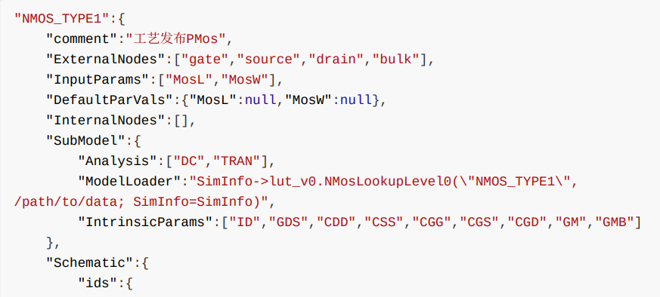

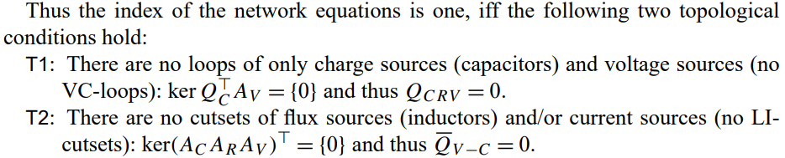
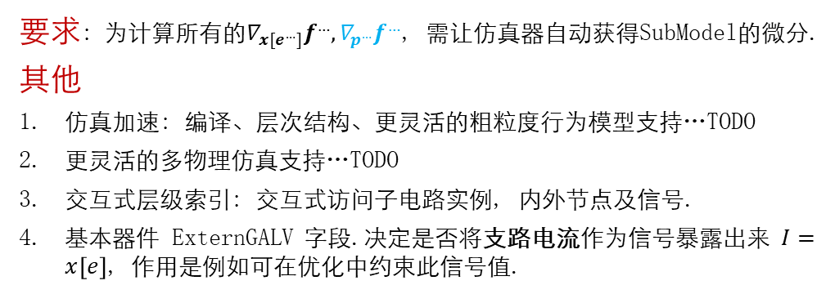
讨论
要求: 为计算所有的$∇_{x[e^{…}]}f^{…}, ∇_{p^{…}}f^{…}$, 需让仿真器自动获得SubModel的微分.
其他
仿真加速: 编译、层次结构、更灵活的粗粒度行为模型支持…TODO
更灵活的多物理仿真支持…TODO
交互式层级索引: 交互式访问子电路实例, 内外节点及信号.
基本器件 ExternGALV 字段.决定是否将支路电流作为信号暴露出来 $I=x\left[e\right]$, 作用是例如可在优化中约束此信号值.
例2: 调用已有程序
缺点: 1.拓扑理论分析失效; 2.变量梯度反传增加计算量
"RC":{
"ExternalNodes":["left","right"],
"InputParams":["Rlength","Rwidth","C"],
"InternalNodes":["vm"],
"SubModel":{
"Expr":"[1e2*Rlength/Rwidth,]",
"IntrinsicParams":["R"]
},
"Schematic":{
"Rm":{"MasterName":"resistor",
"ExternalNodes":{"left":"left","right":"vm"},
"InputParams":{"resistance":"R"}
},
"Cm":{"MasterName":"capacitor",
"ExternalNodes":{"input":"vm","output":"right"},
"InputParams":{"capacitance":"C"}
}
}
}
拓扑分析可解性
例1: 依赖于仿真器实现语言/框架, 自行解析表达式,获得微分.
拓扑分析DAE-Index
Notes:
补充信息: 自动微分可借助广大编程语言.
层级索引: 这个特性对搞这一行的人比较重要.
暴露信号: 这样就可以约束支路电流, 符合设计师的经验.
拓扑理论分析失效: 一个电容可能其容值有复杂依赖, 不再是单纯的电容.
外部扩展SubModel: Verilog-AMS 不是很好支持. 一些研究内容作为佐证.

Slide 16
> 大纲
背景
JSON 网表+计算图
讨论: 建模 & 优化

Slide 17
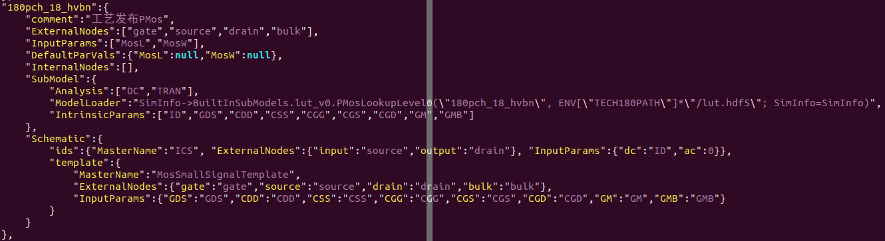
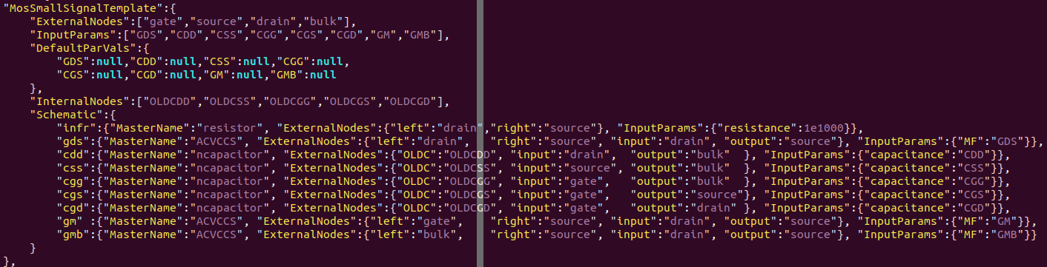
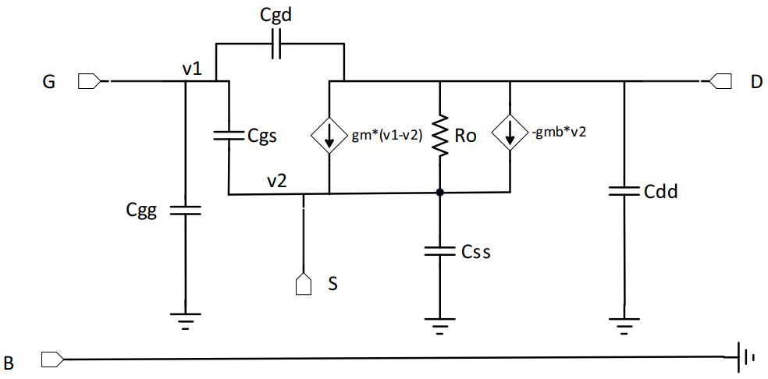
行为模型: SubModel计算内部变量
输入: Vg,Vd,Vs,Vb,MosL,MosW. 输出内部变量: [ID,GDS,CDD,CSS,CGG,CGS,CGD,GM,GMB].
使用三维 Spline 插值, 可借助 PCHIP 等技术改善单调性[1]. 此技术目前不保证多维插值严格单调性.
遗留问题: 此模型仅适用于 DC,AC 仿真, 不能适用于瞬态仿真.
[1] Fritsch, Frederick N., and Judy Butland. "A method for constructing local monotone piecewise cubic interpolants." SIAM journal on scientific and statistical computing 5.2 (1984): 300-304.
[2] Shima, Takeshi, et al. "Table look-up MOSFET modeling system using a 2-D device simulator and monotonic piecewise cubic interpolation." IEEE Transactions on Computer-Aided Design of Integrated Circuits and Systems 2.2 (1983): 121-126.
MOS 管 AC 分析等效电路
Notes:
先进工艺如果要用这个等效电路, 需使用5维插值. 难很多. 可考虑用 BSIM 模型.
这里 ID 包含了所有电流, 考虑瞬态仿真, 要把 GM 的影响, ID 里是否应该剔除一些, 说明清楚.

Slide 18
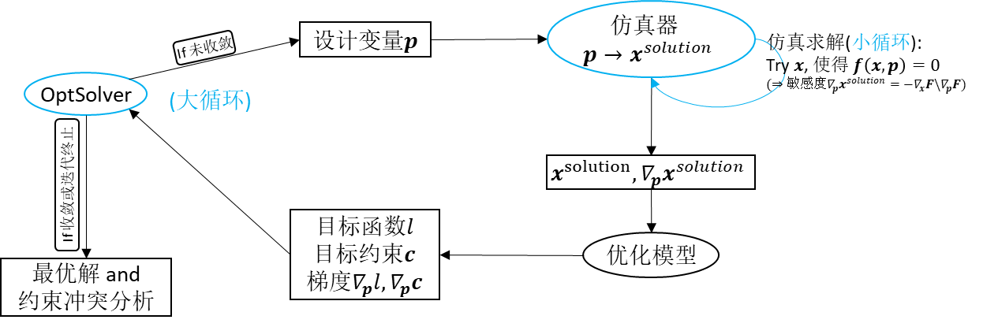
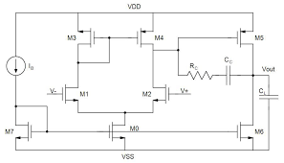
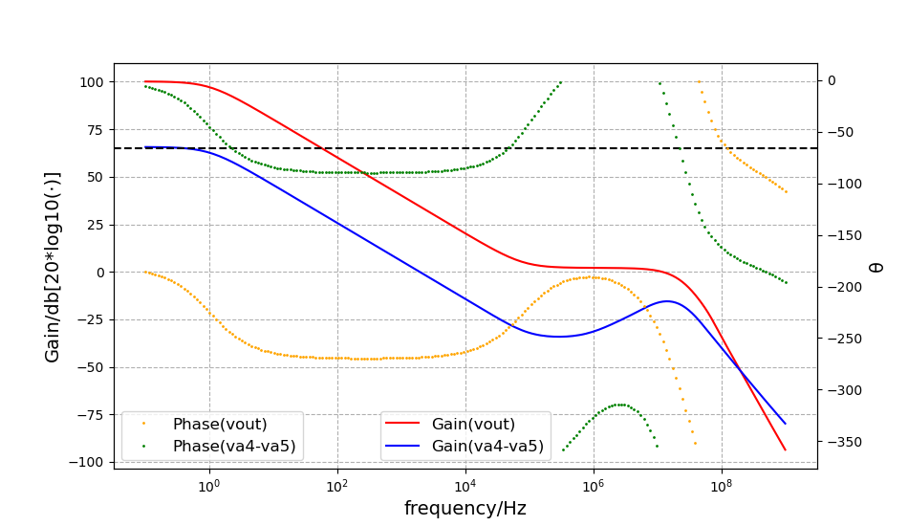
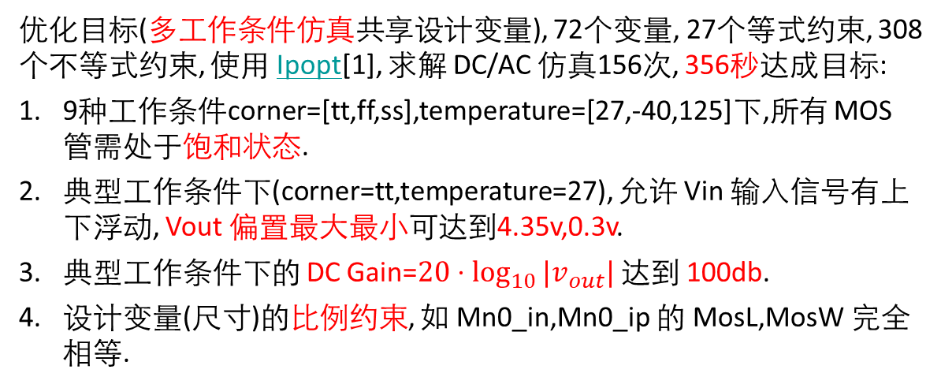
模拟电路设计
优化目标(多工作条件仿真共享设计变量), 72个变量, 27个等式约束, 308个不等式约束, 使用 Ipopt[1], 求解 DC/AC 仿真156次, 356秒达成目标:
9种工作条件corner=[tt,ff,ss],temperature=[27,-40,125]下,所有 MOS 管需处于饱和状态.
典型工作条件下(corner=tt,temperature=27), 允许 Vin 输入信号有上下浮动, Vout 偏置最大最小可达到4.35v,0.3v.
典型工作条件下的 DC Gain=$20⋅\log_{10}{|v_{out}|}$ 达到 100db.
设计变量(尺寸)的比例约束, 如 Mn0_in,Mn0_ip 的 MosL,MosW 完全相等.
[1] Wächter, Andreas, and Lorenz T. Biegler. "On the implementation of an interior-point filter line-search algorithm for large-scale nonlinear programming." Mathematical programming 106.1 (2006): 25-57.
Notes:
1. 要优化更多 SPEC 不容易. 一个是 SPEC 众多, 要有完备的配置语言. 另一个是优化难度也增加, 尝试过 Phase Margin, 这需要新增一个变量和约束, 目前没有优化成功.

Slide 19
模拟电路设计: 问题讨论
优化配置与算法
黑盒优化: 不同 SPEC 计算速度不同, 需精细化处理.
灰盒优化(当前实现): SPEC 形式众多(可能有离散 SPEC) & 设计配置语言更难.
仅优化小信号, 配置语言更容易设计.
其他.
完备性: 其他仿真类型
模型: 需无缝支持BSIM(当前模型仅支持 DC,AC), 以及其他器件模型...
兼容性: 新网表不容易兼容现有工业环境(Cadence Spectre 网表).
离散问题连续化的(取整)后处理.

Slide 20
谢谢大家！

